Slide 1
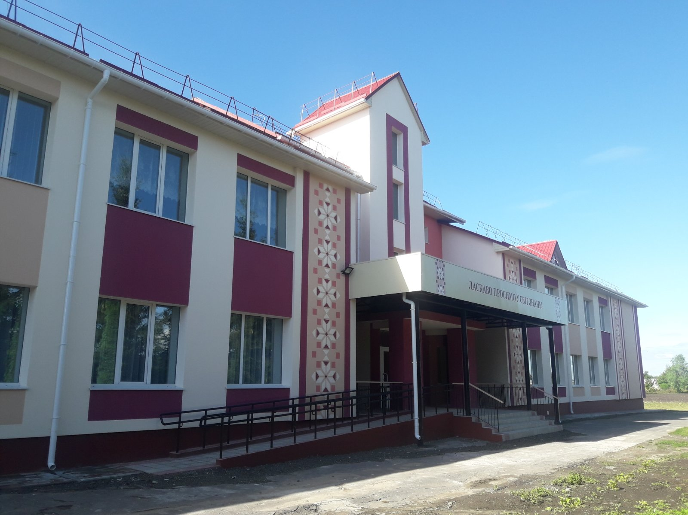
ЗАТВЕРДЖУЮ
Директор ОЗ “Малівська ЗОШ І – ІІІ ст.”
_______________ Галина ЯКИМОВИЧ
28 серпня 2020
Стратегія розвитку опорного закладу «Малівська ЗОШ І – ІІІ ст.» на 2020 – 2026 рр.
Аналітичний етап
Травень-червень 2020
Планувальний етап
Липень-серпень 2020
Етап реалізації та моніторингу
Вересень 2020 – вересень 2026

Slide 2
Ключові компоненти
стратегії розвитку ОЗ «Малівська ЗОШ І - ІІІ ст."»
Створення сучасного освітнього середовища нової моделі навчального закладу на основі концепції НУШ
Зміна змісту освіти – від надання знань – до формування компетентностей; індивідуальний розвиток особистості через навчання та виховання
Наскрізний процес виховання, дитиноцентризм, педагогіка партнерства, створення дієвої системи взаємовідповідальності сім’ї та школи
Підвищення ефективності управління, розвиток форм державно-громадського управління освітнім процесом, розвиток системи моніторингових досліджень

Slide 3
Умови для реалізації
стратегії розвитку
Створення безпечного освітнього середовища, наявність спільної мети, чітких цілей і завдань, які розуміють, поділяють та прагнуть виконати всі учасники освітнього процесу
Створення в закладі освіти сприятливого мікроклімату: згуртованість, співробітництво, комунікативність, підвищення педмайстерності
Ефективна організація та здійснення освітнього процесу, зорієнтованого на потреби учня, формування відповідальності учня за результати свого навчання
Забезпечення ефективного керівництва та контролю за діяльністю опорного закладу як педагогічної системи, реалізація політики академічної доброчесності

Slide 4
Самооцінювання якості освітньої діяльності
Моніторинг
навчальні досягнення учнів, педагогічна діяльність
( спостереження за проведенням уроків),
освітнє середовище
( безпека,харчування, санстан тощо)
Опитування
Анкетування вчителів
«Школа, у якій я навчаю»;
Анкетування учнів
«Моя школа»;
Анкетування батьків
«Школа, у якій навчається моя дитина»
Вивчення документації
річний план роботи, протоколи засідань педради, виробничих нарад, класні журнали, фінансові документи тощо
Аналіз показників, які впливають на освітню діяльність
фінансування закладу, кількісно –якісний кваліфікаційний склад педагогів, участь у творчих конкурсах тощо

Slide 5
SWOT- аналіз
S (сильні сторони)
Зручне розташування;
Історії, традиції та визнаний авторитет в ОТГ;
Висококваліфіковані кадри, згуртований педагогічний колектив;
Окреслена перспектива розвитку ЗО
Соціальна активність учнів на всіх етапах шкільного життя
Дієздатна систепма громадсько-патріотичного виховання та спортивно-масової роботи
W(слабкі сторони)
Матеріально-технічна база не відповідає сучасним вимогам;
Зношені мережі життєзабезпечення;
Застаріле та недостатнє комп'ютерне обладнання;
Відсутність вільних приміщень
Відсутність сучасно-оснащеного спортивного майданчика
Т ( загрози)
Демографічна ситуація;
Недостатнє володіння вчителями ІКТ;
Педагогічне вигорання вчителів;
Недостатня мотивація учнів до здобуття знань;
Прихильність батьків до традиційних форм та методів навчання та виховання, упереджене ставлення до новацій
O (можливості)
Створення системи партнерства (ЗО, сім'я, соцслужби тощо);
Встановлення зв'язків з іншими ЗО ОТГ, України;
Участь педагогічного та учнівського колективів у різноманітних програмах і проектах;
Залучення до співпраці фахівців, спонсорів, волонтерів;
Впровадження різних форм підвищення кваліфікації.

Slide 6
Структура стратегії розвитку
МІСІЯ
(місце та роль ЗО)
Виховування відкритих, суспільно-активних людей, які володіють необхідними уміннями і компетенціями для подальшого навчання та реалізації
БАЧЕННЯ
(яким ми хочемо бачити ЗО)
Наш заклад освіти:
- заклад радості для дітей;
- заклад творчості для вчителів;
- заклад спокою для батьків.
СТРАТЕГІЧНІ ЦІЛІ
(пріоритети розвитку)
Забезпечення роботи закладу освіти відповідно вимогам суспільного замовлення з поєднанням інтелектуальних, творчих, функціональних можливостей кожної дитини, закладу вцілому з виховно-розвиваючими можливостями і потребами сім'ї, громади, недержавних організацій.
РЕАЛІЗАЦІЯ
(яким чином досягти бажаного, здійснення моніторингу)
Статут, стратегія розвитку, освітня програма, ПВР, Річний план роботи, План підвищення кваліфікації, атестації та сертифікації педагогічних працівників …

Slide 7
Пріоритети розвитку
Освітнє середовище опорного закладу
Завдання для розвитку пріоритету:
1.Забезпечення комфортних і безпечних умов навчання та праці.
2. Створення освітнього середовища, вільного від будь–яких форм насильства і дискримінації.
3. Формування інклюзивного, розвивального та мотивуючого до навчання освітнього простору.
4. Наскрізне застосування ІКТ, створення базової онлайн платформи з навчальними та методичними матеріалами для учнів, батьків, вчителів.

Slide 8
Шлях реалізації
Освітнє середовище опорного закладу
1.Забезпечення комфортних і безпечних умов навчання та праці.
Основні заходи | термін | Виконавці
Термомодернізація та ремонт приміщення закладу даху фасаду | 2020-2021 | Засновник Директор ОЗ
Забезпечення належного рівня пожежної безпеки, охорони праці | 2022 | Засновник Директор ОЗ Завідуючі філіями
Заміна внутрішніх дверей лівого крила ІІ поверху | 2021 | Засновник Директор ОЗ
Дотримання визначеного законодавством алгоритму дій у разі НВ або НС | постійно | Директор ОЗ Завідуючі філіями, ЗНВР
Заміна технологічного обладнання на харчоблоках опорного закладу та філій | 2020-2021 | Директор ОЗ Завідуючі філіями
Облаштування прилеглої території | 2020-2026 | Засновник Директор ОЗ

Slide 9
Шлях реалізації
Освітнє середовище опорного закладу
1.Забезпечення комфортних і безпечних умов навчання та праці.
Основні заходи | термін | Виконавці
Придбання навчально – методичного та мультимедійного комплексу для: Початкової школи Кабінету української мови та літератури Кабінету математики Шкільної майстерні Лінгафонного кабінету | Щороку 2022 2023 2024 2026 | Засновник Директор ОЗ
Удосконалення інформаційно–цифрової компетентності педагогів, учнів | постійно | ЗНР, ЗНВР, ЗФ
Розробка, ознайомлення, оприлюднення правил користування мережею Ітернет | 2020, щороку | Вчителі інформатики
Розробка, впровадження підходів ( методик) для адаптації та інтеграції дітей в освітній процес | 2020 | Соціально – психологічна служба ОЗ

Slide 10
Шлях реалізації
Освітнє середовище опорного закладу
2. Створення освітнього середовища, вільного від будь-яких форм насильства і дискримінації
Основні заходи | термін | Виконавці
Оприлюднення та ознайомлення учасників освітнього процесу з правилами поведінки в ЗО | 2020р. | Директор ОЗ ЗФ, ЗНВР, ЗНР,
Аналіз причин відсутності здобувачів освіти на заняттях та вжиття відповідних заходів | щоденно | Директор ОЗ ЗФ, ЗНВР, ЗНР, соціально – психологічна служба ОЗ
Своєчасне реагування на випадки булінгу відповідно до алгоритму дій | постійно | Директор ОЗ ЗФ, ЗНВР, ЗНР, соціально – психологічна служба ОЗ
Здійснення системної роботи з виявлення, реагування та запобігання боулінгу, іншому насильству | постійно | Соціально – психологічна служба ОЗ
Удосконалення системи виховної та профілактичної роботи закладу | постійно | ЗНВР, соціально – психологічна служба ОЗ
Забезпечення організації змістовного дозвілля й відпочинку учнів | 2020р. -2026р. | ЗНВР, педагог-організатор
Здійснення заходів із запобігання порушення правил поведінки, прийнятих у закладі освіти | постійно | Директор ОЗ ЗФ, ЗНВР, ЗНР

Slide 11
Шлях реалізації
Основні заходи | термін | Виконавці
Здійснення заходів із запобігання порушення правил поведінки, прийнятих у закладі освіти | постійно | Директор ОЗ ЗФ, ЗНВР, ЗНР
Налагодження правової пропаганди й освіти, антибулінгової кампанії через наочну агітацію та шкільний пресцентр | 2020р.-2021р. | ЗНВР, соціально – психологічна служба ОЗ, педагог-організатор
Розробка та реалізація проекту «Заклад освіти – толерантне середовище. Стоп булінг!» | 2020р. | ЗНВР, соціально – психологічна служба ОЗ
Удосконалення системи учнівського самоврядування на засадах педагогіки партнерства | постійно | ЗНВР, педагог-організатор
Організація роботи не менше шести різнорівневих гуртків за програмою позашкільної освіти | щороку | Директор ОЗ, ЗНВР
Організація роботи групи продовженого дня | щороку | Директор ОЗ, ЗНР

Slide 12
Шлях реалізації
Освітнє середовище опорного закладу
3. Формування інклюзивного, розвивального та мотивуючого до навчання освітнього простору
Основні заходи | термін | Виконавці
Розпочати впровадження в опорній школі інклюзивного навчання учнів з особливими освітніми потребами. Надавання методичної та консультативної допомоги вчителям, які працюють з даною категорією дітей | щорічно (за потребою) | Директор
Забезпечення інклюзивних класів асистентами вчителів, іншими фахівцями для реалізації інклюзивного навчання (у разі потреби) | за потреби | Директор
Створення, постійне поповнення та уточнення окружної бази даних дітей з особливими освітніми потребами | щорічно | Соціальний педагог, практичний психолог
Організація курсової підготовки педагогічних кадрів для ефективного здійснення інклюзивного навчання та забезпечення корекційного компоненту індивідуальної форми навчання. | (за потребою) | Відділ освіти
Переформатування бібліотеки закладу в інформаційно-ресурсний осередок | 2020-2021 | Бібліотекар Інженер-електронік

Slide 13
Шлях реалізації
Освітнє середовище опорного закладу
4. Наскрізне застосування ІКТ, створення базової онлайн - платформи з навчальними та методичними матеріалами для учнів, батьків, вчителів.
Основні заходи | термін | Виконавці
Забезпечення належного рівня роботи учасників освітнього процесу в закладі освіти на ЕОП NZ.UA | 2020-2026 | Адміністрація
Сприяння розвитку STEM- освіти: аналіз результативності процесу і динаміки розвитку, шляхи підвищення ефективності упровадження інновацій. | Щорічно | ЗНР ЗФ

Slide 14
Пріоритети розвитку
Система оцінювання здобувачів освіти
Завдання для розвитку пріоритету:
1. Наявність відкритої, прозорої і зрозумілої для учнів системи оцінювання їх навчальних досягнень.
2. Застосування внутрішнього моніторингу, що передбачає систематичне відстеження та коригування результатів навчання кожного учня.
3. Спрямованість системи оцінювання на формування у учнів відповідальності за результати свого навчання, здатності до самооцінювання.

Slide 15
Шлях реалізації
Система оцінювання здобувачів освіти
Основні заходи | термін | Виконавці
Впровадження та використання системи оцінювання, спрямованої на реалізацію системи компетентнісного підходу до навчання здобувачів освіти | 2020-2026 | ЗНР ЗФ
Оприлюднення інформації про критерії, правила та процедури оцінювання навчальних досягнень здобувачів освіти | Щорічно | ЗНР, ЗФ
Забезпечення системи об’єктивного та справедливого оцінювання навчальних досягнень учнів відповідно до чинних критеріїв. | Щорічно | ЗНР, ЗФ
Систематичний моніторинг результатів навчальних досягнень учнів. | Щорічно | ЗНР, ЗФ
Здійснення аналізу результатів моніторингу навчальних досягнень здобувачів освіти за результатами моніторингу. | Щорічно | ЗНР, ЗФ
Відстеження особистісного поступу, формування позитивної самооцінки здобувачів освіти. | Щорічно | ЗНР, ЗФ
Сприяння формування у здобувачів освіти відповідального ставлення до результатів навчання. | Щорічно | ЗНР, ЗФ
Надання педагогічними працівниками учням необхідної допомоги в навчальній діяльності | Щорічно | ЗНР, ЗФ
Забезпечення оцінювання та самооцінювання результатів діяльності здобувачів освіти. | Щорічно | ЗНР, ЗФ
.

Slide 16
Пріоритети розвитку
Новий учитель нової української школи
( педагогічна діяльність педпрацівників)
Завдання для розвитку пріоритету:
Створенння освітнього порталу із методичними та дидактичними матеріалами, мультимедійними підручниками та інтерактивними онлайн-ресурсами.
Формування системи внутрішнього забезпечення якості освіти в опорному закладі .
3. Ефективність планування педагогічними працівниками своєї діяльності, використання сучасних освітніх підходів до організації освітнього процесу з метою формування ключових компетентностей учнів.
4.Стимулювання вчителів до участі у професійних конкурсах, семінарах, вебінарах, онлайн-курсах, конференціях.
5 Організація педагогічної діяльності та навчання учнів на засадах академічної доброчесності.
6. Налагодження співпраці з учнями, батьками, працівниками ЗО.

Slide 17
Шлях реалізації
Новий учитель нової української школи
( педагогічна діяльність педпрацівників)
Основні заходи | термін | Виконавці
Застосування педагогічними працівниками освітніх технологій, спрямованих на формування ключових компетентностей і наскрізних умінь здобувачів освіти | 2020-2026 | Адміністрація
Впровадження електронного документообігу | 2020-21 | Адміністрація
Створення та використання педагогічними працівниками власних освітніх ресурсів, оприлюднення методичних розробок | 2020-2026 | Адміністрація
Здійснення інноваційної освітньої діяльності, участь у освітніх проєктах, залучення педпрацівників до роботи як освітніх експертів | 2020-2026 | Адміністрація
Організація педагогічної діяльності та навчання здобувачів освіти на засадах академічної доброчесності | 2020-2026 | Адміністрація
Діяльність усіх ланок закладу освіти на засадах педагогіки партнерства | 2020-2026 | Адміністрація
.

Slide 18
Пріоритети розвитку
Управлінські процеси закладу
Завдання для розвитку пріоритету:
1.Наявність стратегії розвитку ЗО. Система планування діяльності закладу. Моніторинг виконання поставлених цілей і завдань
2.Формування відносин довіри, прозорості, дотримання етичних норм
3. Ефективність кадрової політики та забезпечення можливостей для професійного розвитку педагогічних працівників
4.Організація освітнього процесу на засадах людиноцентризму, прийняття управлінських рішень на основі конструктивної співпраці учасників освітнього процесу, взаємодії закладу освіти з місцевою громадою
5. Формування та забезпечення реалізації політики академічної доброчесності.

Slide 19
Шлях реалізації
Управлінські процеси закладу
Основні заходи | термін | Виконавці
Розроблення, затвердження (схвалення), оприлюднення та запровадження: - Стратегії розвитку закладу освіти; - Річного плану; -Річного звіту за результатами самооцінювання; - Положення про внутрішню систему забезпечення якості освітньої діяльності та якості освіти; -Правил внутрішнього розпорядку для трудового колективу, учнів, батьків; -Положення про академічну доброчесність; -Положення про органи громадського самоврядування; -Режим роботи закладу освіти | До 01.09.2020 Щороку Щороку Щороку До 01.09.20 До 01.09.20 Щороку до 01.09. | Робоча група Директор Робоча група Адміністр. Адміністр Адміністр Адміністр
Здійснення моніторингу якості освітньої діяльності закладу освіти | Щороку до 01.07 | ЗНР,ЗФ
Формування бюджетного запиту з врахуванням пропозицій педпрацівників | Щороку до 01.06 | Директор, завгосп

Slide 20
Шлях реалізації
Управлінські процеси закладу
Основні заходи | термін | Виконавці
Забезпечення змістовного наповнення та вчасне оновлення інформаційних ресурсів закладу | постійно | Відпов. за сайт, ЗНР
Розміщення кошторису, фін звіту про надходження та використання всіх отриманих коштів, товарів, робіт, послуг | Раз у квартал | Бухгалтер
Комплектування штату педагогічних працівників | щороку | Директор
Створення умов для постійного підвищення кваліфікації, атестації, сертифікації педагогічних працівників | постійно | Директор, ЗНР,ЗНВР,ЗФ
Стимулювання професійної діяльності педпрацівників | За результатами | Директор, голова профспілки

Slide 21
Шлях реалізації
Управлінські процеси закладу
Основні заходи | термін | Виконавці
Проведення оперативних нарад при директорові | щопонеділка | Директор
Створення умов для формування відкритого освітнього середовища, участь у заходах, проектах ОТГ | постійно | Директор, ЗНВР, ЗФ
Сприяння участі громадського самоврядування у діяльності закладу освіти | постійно | Директор
Сприяння реалізації індивідуальних освітніх траєкторій учнів | За заявами батьків | ЗНР, ЗФ
Забезпечення проведення освітніх та інформаційних заходів, які спрямовані на формування негативного ставлення до корупції | постійно | Директор, ЗНР, ЗФ, ЗНВР
.

Slide 22
Очікуваний результат
розвитку закладу освіти до 2026 року
1. Змінена структура закладу освіти (гімназія з початковою школою)
2. Забезпечується якісна освіта за новими стандартами через впровадження особистністно орієнтованого навчання та формування ключових компетентностей
3.Сформована система роботи на засадах партнерства учнів, вчителів, батьків і громадськості, історії та традицій закладу освіти
4. Педагогічний колектив – це умотивовані, творчі вчителі, що постійно професійно розвиваються
5. Оновлена матеріально-технічна та інформаційно-технологічна база закладу освіти
ПОГОДЖЕНО
Протокол засідання педагогічної ради ОЗ “Малівська ЗОШ І – ІІІ ст.”
28.08.2020 № 9

